Slide 1
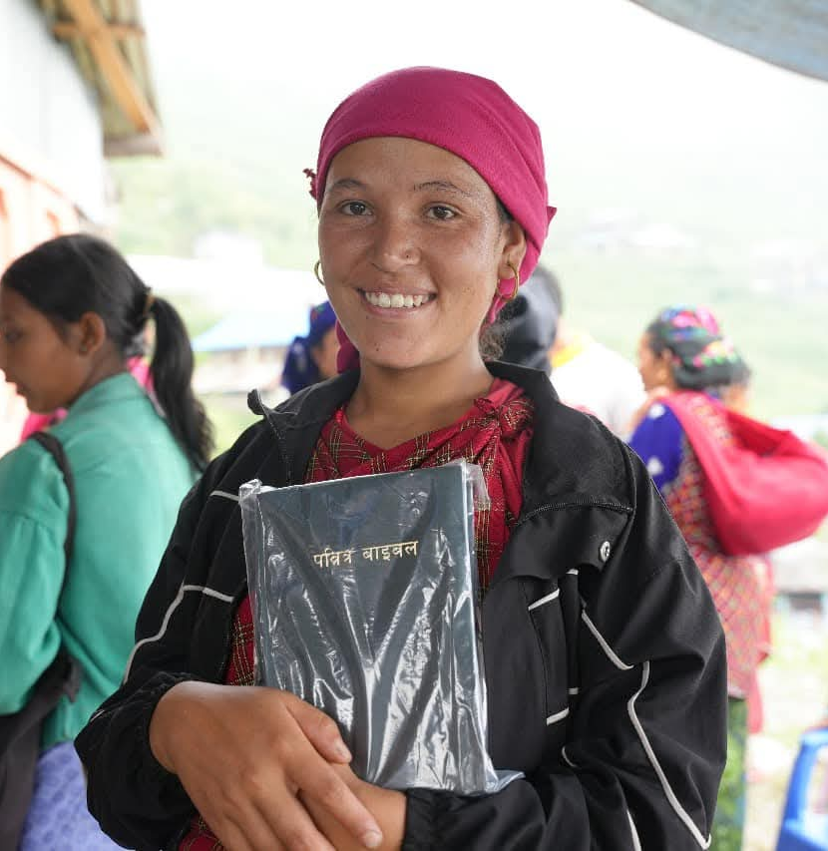
Hun diepste wens is een eigen Bijbel
Stichting HVC (Hulp Vervolgde Christenen)

Slide 2
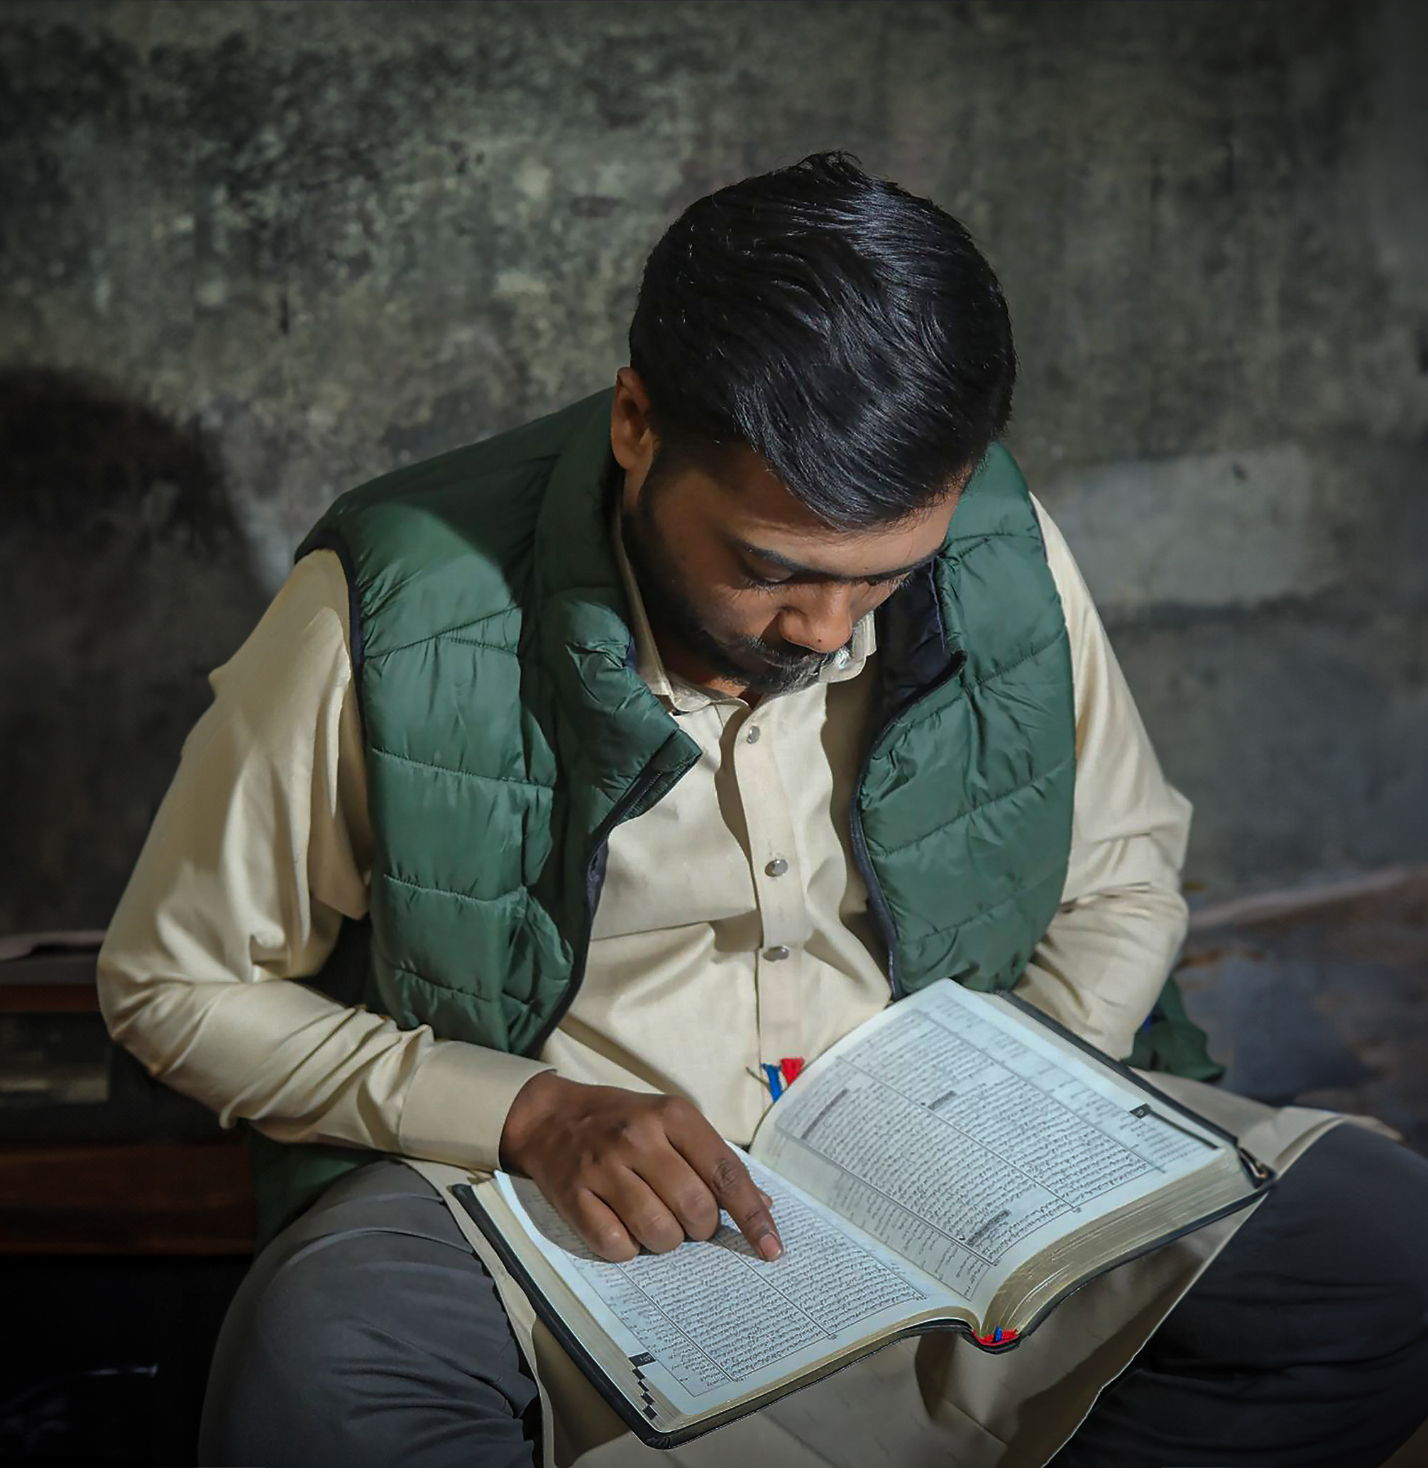
Lang was Amjaad op zoek naar de waarheid
Tot hij een dominee ontmoette…

Slide 3
…die hem vertelde over Jezus Christus
De dominee werd een vriend en gaf hem een Bijbel; een cadeau dat Amjaads leven voorgoed zou veranderen. Urenlang las hij erin.
Amjaad kwam tot geloof, maar niemand in zijn omgeving weet dat hij christen is geworden. Uit angst voor vervolging leest hij zijn Bijbel in het geheim. De Bijbel is zijn meest dierbare bezit.
Veel vervolgde christenen hebben geen eigen Bijbel. Zij zouden er ook graag een hebben, net als Amjaad. Het is hun diepste wens.

Slide 4
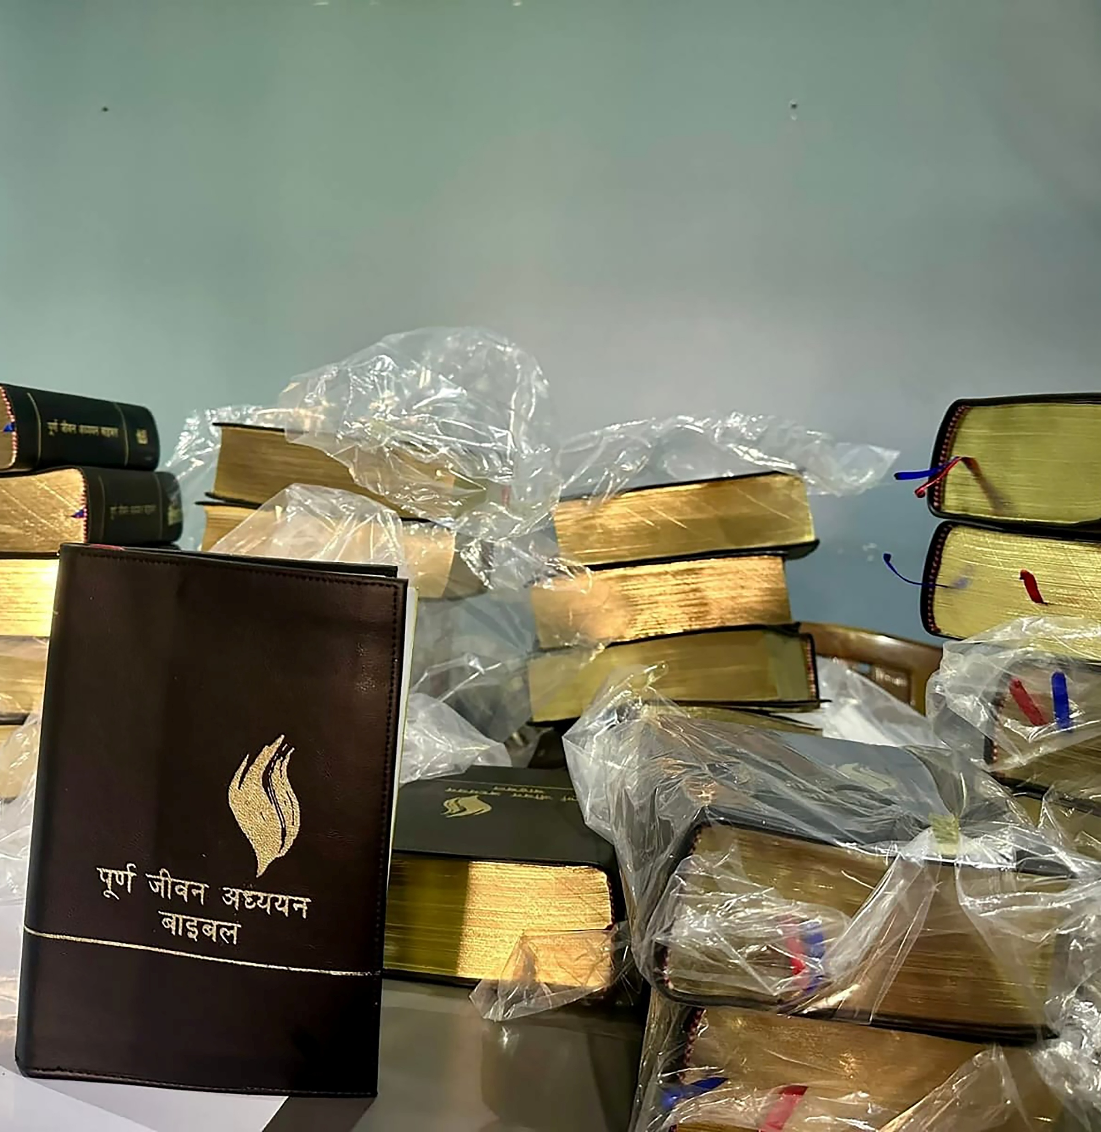
Amjaad heeft het zwaar, maar hij is trouw aan God. Bid alstublieft voor hem!
HVC-veldwerker uit Pakistan

Slide 5
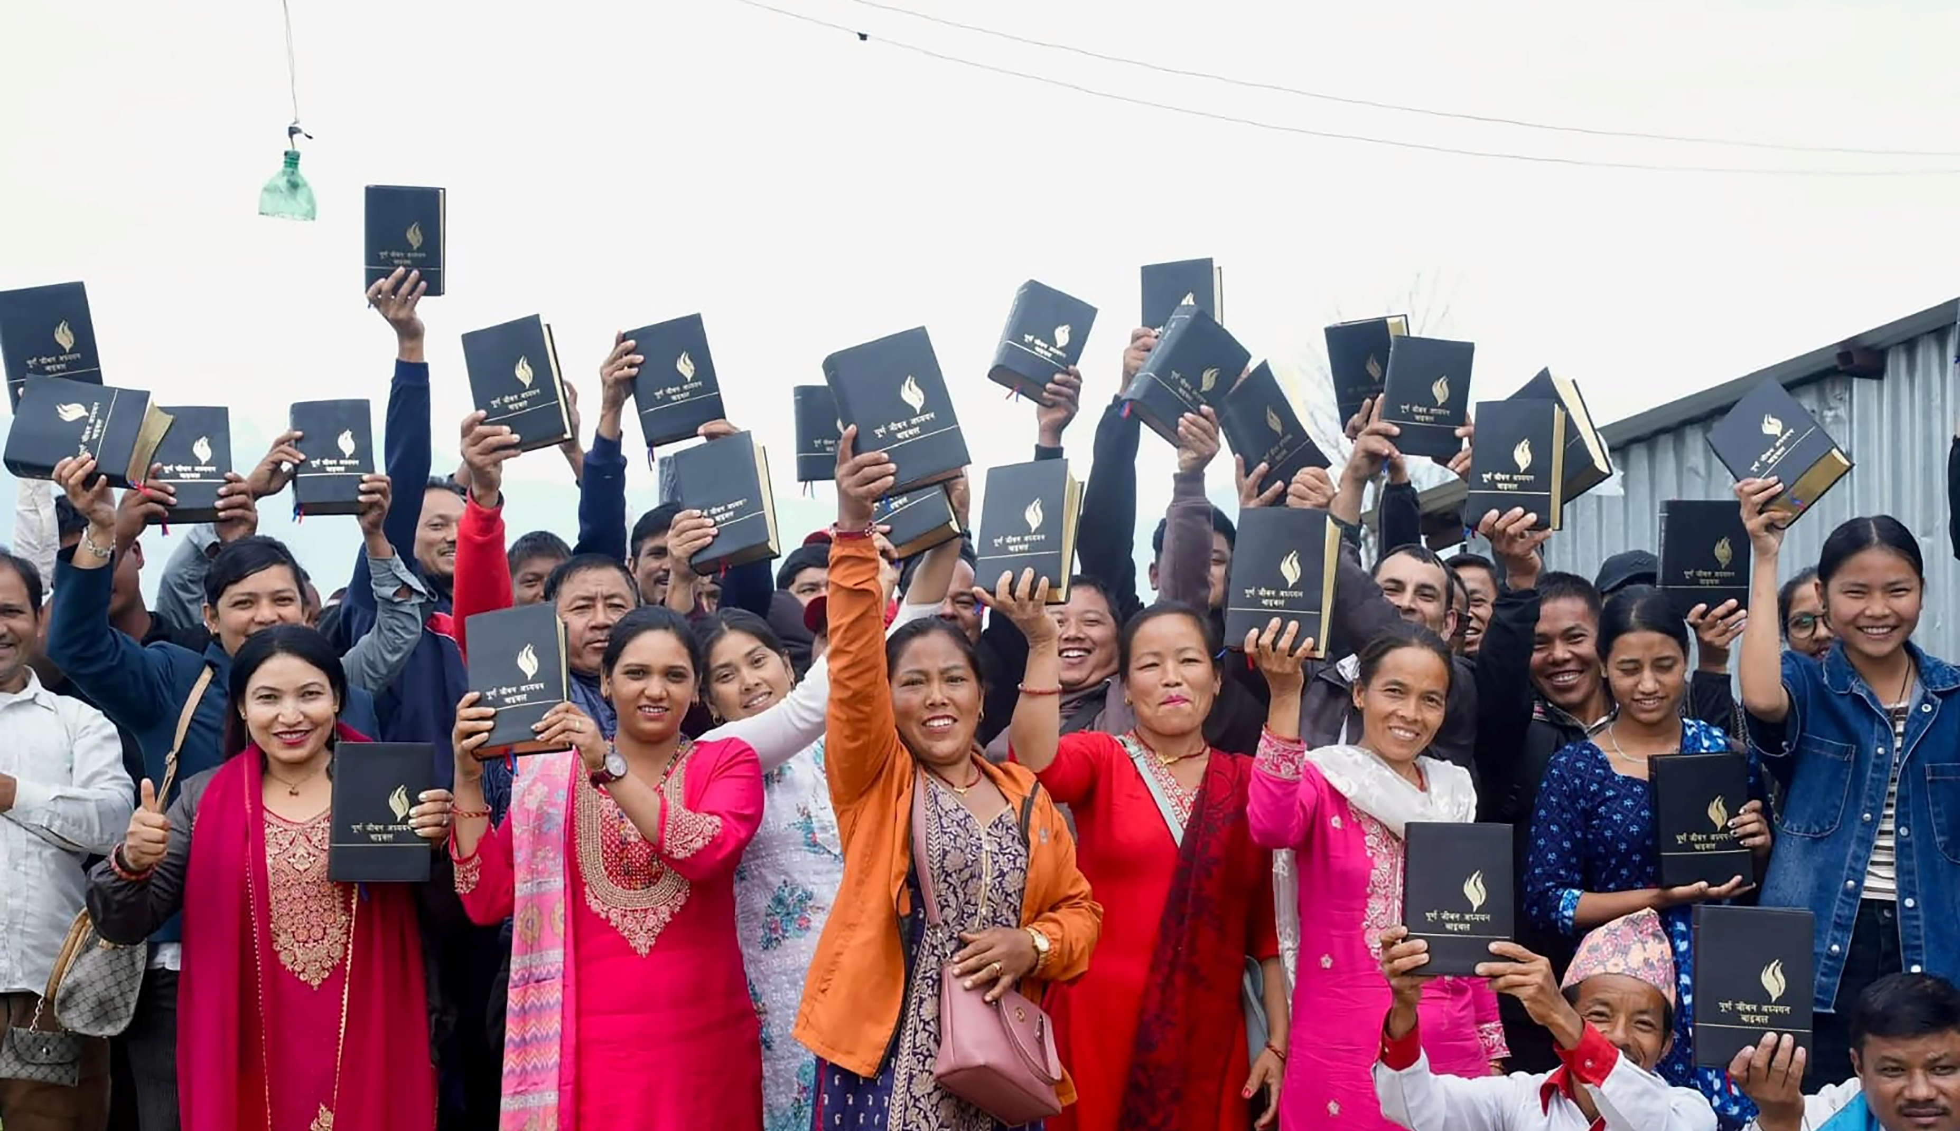
Miljoenen vervolgde christenen vragen om een Bijbel.

Slide 6


Daarom organiseert
Stichting HVC (Hulp Vervolgde Christenen)
de jaarlijkse potgrondactie ‘Plant een Bijbel’.
U koopt potgrond en u geeft daarmee een vervolgde christen een eigen Bijbel.

Slide 7
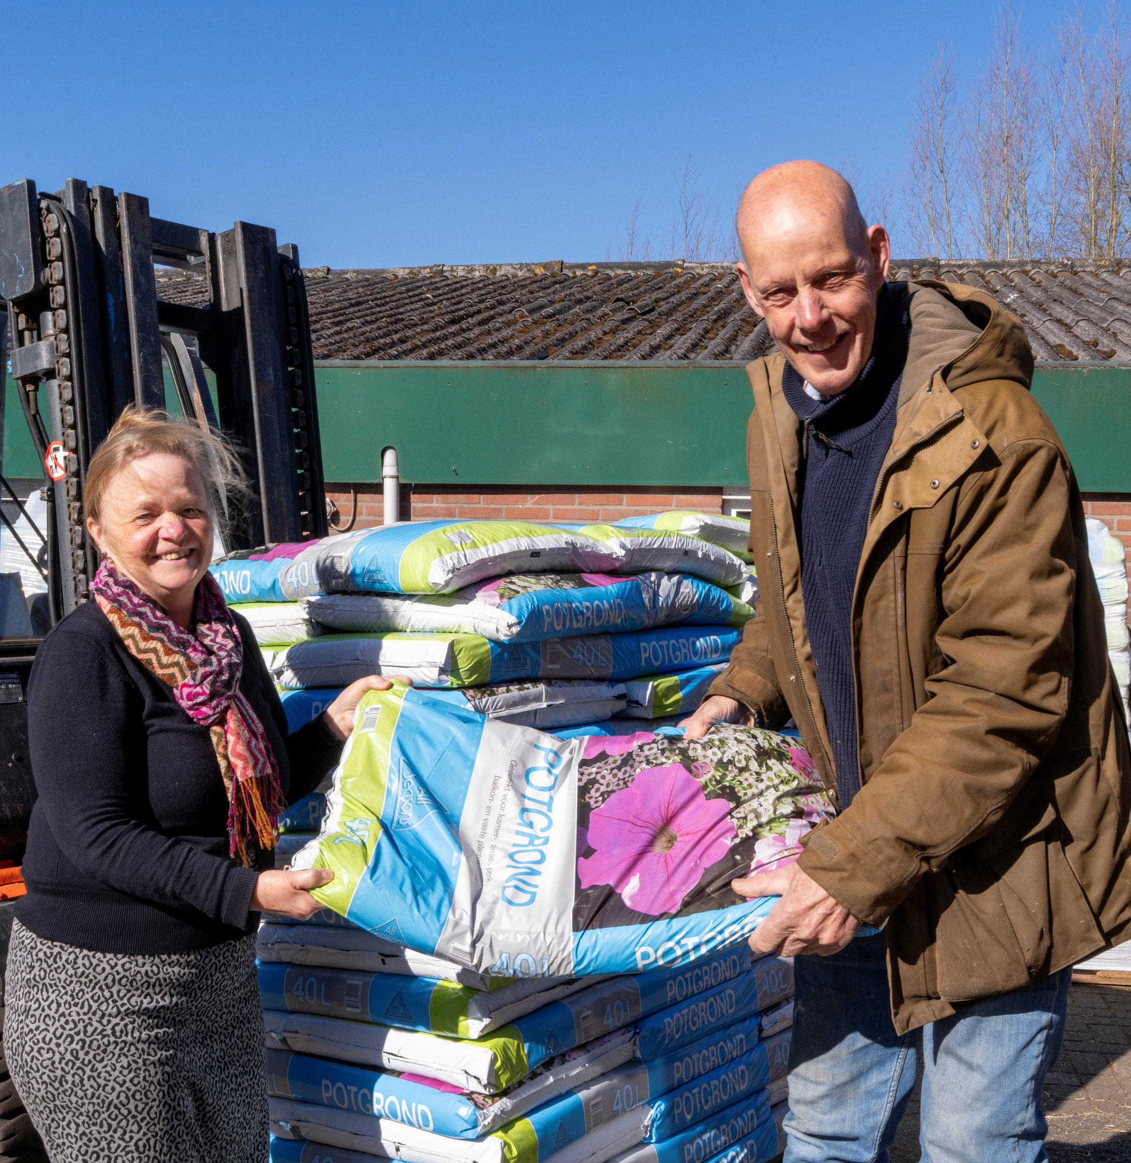
Haal uw potgrond op bij een afhaalpunt bij u in de buurt!
Bestel op: www.planteenbijbel.nl

Slide 8
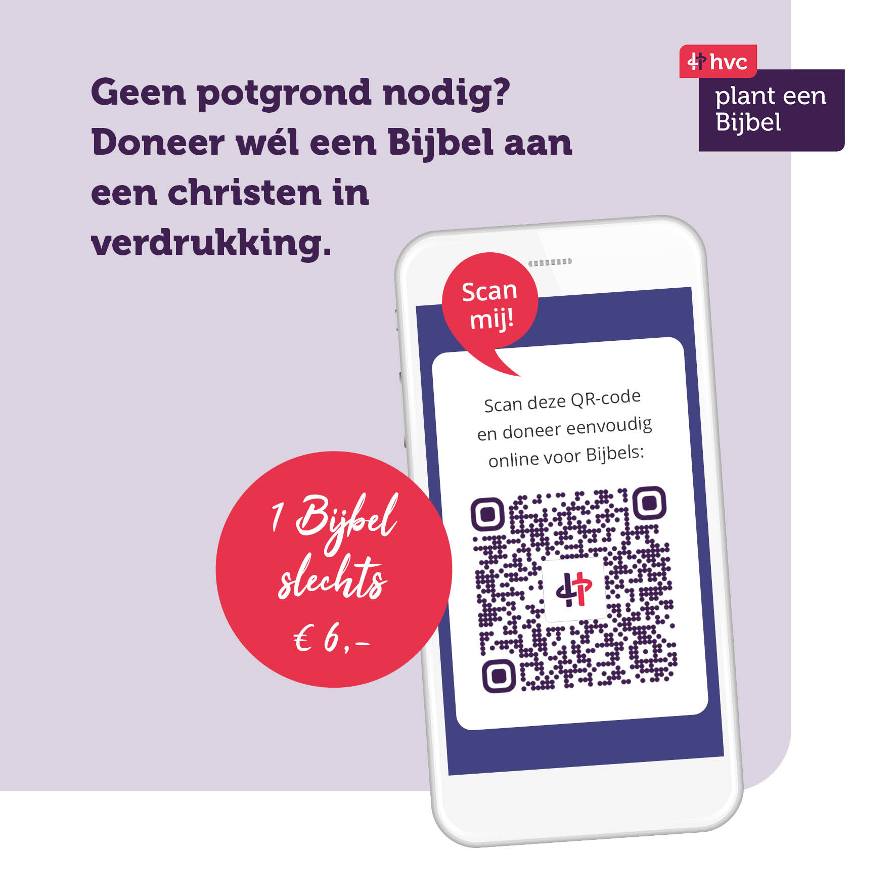
Dank u wel!
> planteenbijbel.nl

